Slide 1
CERCUL PEDAGOGIC DE LIMBA FRANCEZĂ 12 IANUARIE 2021
Prof. Dobra Elena
Colegiul Național “Neagoe Basarab”
Loc. Oltenița, județul Călărași

Slide 2
Activités dynamisantes pour la classe de FLE en présentiel et à distance
(suite à la participation à l’atelier en ligne organisé le mercredi 16 décembre 2020 par l’Organisation Internationale de la Francophonie par le biais du CREFECO en partenariat avec l'Institut français de Roumanie et animé par la formatrice Christine Perazzo)

Slide 3
Activité 1 (activité créative) Placer des mots
Déroulement: Un participant va jouer avec moi. Nous allons devoir inventer un dialogue au cours duquel chacun d’entre nous devra placer 3 mots dans notre échange tout en gardant une cohérence du discours.
Trois mots que le participant devra placer: maison – pomme de terre – crabe
Trois mots que je dois placer: ...........................
Les observateurs: Vous allez devoir trouver les trois mots que j’avais moi-même à placer dans l’échange.

Slide 4
Activité 2 (activité créative) Un travail sur la voix Support: Virelangue: “Tonton Tati, ton thé t’a-t-il ôté ta toux?”
Déroulement: Chaque participant devra jouer avec sa voix.
Parler ce virelangue avec un accent étranger
Parler ce virelangue avec un sentiment
Les observateurs: pour chaque participation, vous devrez écrire l’intention du participant (Quel accent? / Quel sentiment? Quels objectifs?)

Slide 5
Activité 3 (activité créative) Un travail lexical: Le jeu du baccalauréat
Support: Tableau avec des colonnes; Rubriques: Prénom français / Animal / Aliment / Action / Objet / Métier / Plante / Nom de famille d’un personnage célèbre français
Déroulement: le formateur va donner une lettre et tous les participants devront remplir leurs rubriques avec des mots commençant par cette lettre.
Le premier qui a terminé va prendre la parole pour présenter les mots trouvés.
Quelles adaptations?

Slide 6
Activité 4 (activité créative) À partir d’un suport visuel: la B.D.
Support: une planche de B.D. sans les textes
Déroulement: l’encre s’est effacée et il ne reste aucun dialogue de cette planche de B.D. Vous allez donc imaginer les dialogues. Mais auparavant il va falloir faire une petite analyse des dessins. Quel contexte de communication? À vous de décrire chaque vignette (Qui? Quoi? Quelles expressions?)
Une fois la description de chaque vignette terminée, chacun va imaginer les dialogues.
Le premier qui a terminé va prendre la parole pour nous dire son dialogue.

Slide 7
Activité 5 (activité créative) Un travail grammatical: L’amplification
Support: Recette de la compote des pommes
Déroulement: Vous allez devoir amplifier au maximum chaque phrase.

Slide 8
Activité 6 (activité ludique) Story Cubes

Slide 9
Activité 7 (activité créative) Projet: La WEB Radio
C’est un outil complet qui, même si sa finalité est un support oral, devra se construire autour de compétences écrites.
Il permet un travail sur les activités langagières à travailler en classe de langue: compréhension orale, compréhension écrite, production orale, production écrite et interaction.

Slide 10
Un travail d’écoute radiophonique

Slide 11
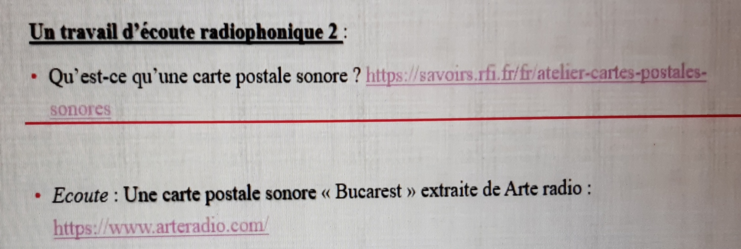
Exemples

Slide 13
Un travail de création – la carte postale sonore

Slide 14
Tous les podcasts par niveaux

Slide 15
Tous les podcasts par thèmes et disciplines

Slide 16
Construire un récit (1)

Slide 17
Construire un récit (2)

Slide 18
Le micro-trottoir
Le micro-trottoir est une technique journalistique qui consiste à interroger des personnes ciblées, le plus souvent dans la rue, pour leur poser une question et collecter leur opinion spontanée sur un sujet.
La question est toujours la même pour chaque personne interrogée. Elle peut être « fermée », c’est-à-dire demander une réponse qui soit « oui » ou « non », ou encore « pour » ou « contre » avec une argumentation ; ou alors « ouverte », c’est-à-dire demander des réponses développées, par exemple : « Que pensez-vous de... », « Que faut-il faire pour... ».
Par la spontanéité implicite des réactions obtenues, un micro-trottoir sert à donner un aperçu de l’opinion publique dans des domaines variés, par exemple l'opinion sur un pays, ou bien une idée politique.
Le micro-trottoir, qui dans le jargon journalistique se transforme en « micro-trott », est largement utilisé en radio et en télévision pour enrichir un reportage de « sons » (témoignages). Les témoignages d'un micro-trottoir sont généralement insérés dans un sujet général. Cette technique permet notamment d'illustrer ou de rendre plus vivant un sujet ardu en mêlant, par exemple, l'avis de spécialistes et des témoignages de gens de la rue.

Slide 19
Le micro-trottoir

